Slide 1

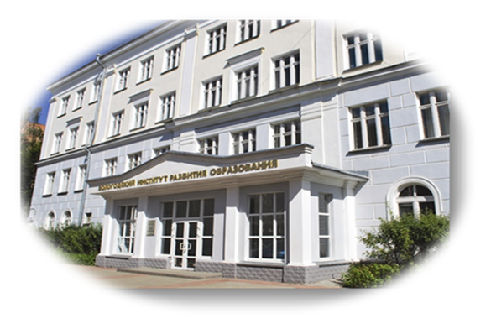
Вологда
2026
Автономное образовательное учреждение Вологодской области дополнительного профессионального образования
«Вологодский институт развития образования»
Заседание секции «Педагогика» регионального учебно-методического объединения в системе среднего профессионального образования Вологодской области
Вопросы для рассмотрения:
О деятельности региональных инновационных площадок: «Введение в педагогическую профессию через организацию взаимодействия профессиональных образовательных организаций и общеобразовательных организаций (в контексте модели непрерывного педагогического образования Вологодской области)», «Межуровневые сопряженные (скоординированные) Образовательные программы подготовки педагогических кадров в системе «колледж-вуз» (в контексте Модели непрерывного педагогического образования Вологодской области)».
О конкурсных мероприятиях для педагогов и студентов образовательных кластеров СПО «Педагогика».

Slide 2

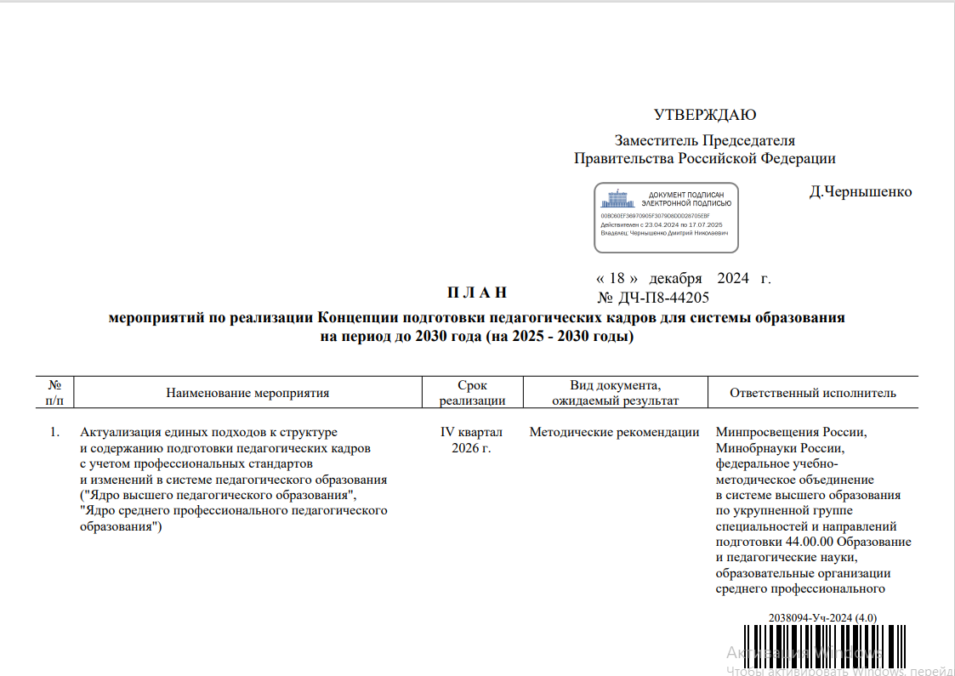

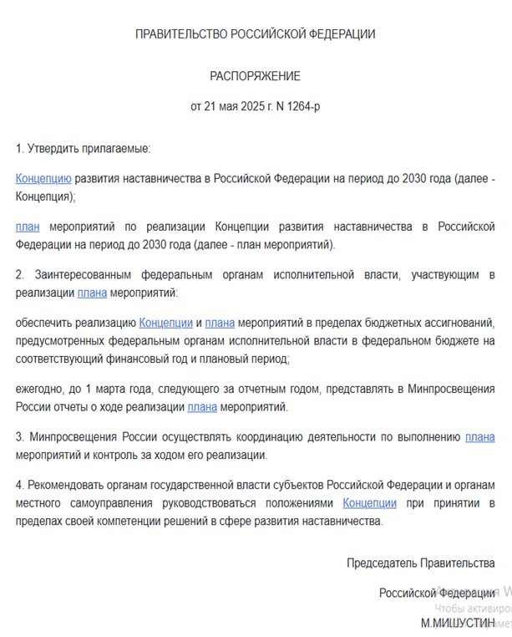
Развитие педагогического образования в системе СПО
Концепция
подготовки педагогических кадров для системы образования на период до 2030 года (утв. распоряжением Правительства
Российской Федерации от 24 июня 2022 г.
N 1688-р)
Ядро среднего профессионального педагогического образования
(одобрены Коллегией Минпросвещения России, протокол от 8 апреля 2022 г.
№ ПК-1ВН
1. Актуализация единых подходов к структуре и содержанию подготовки педагогических кадров с учетом профессиональных стандартов и изменений в системе педагогического образования («Ядро высшего педагогического образования», «Ядро среднего профессионального педагогического образования»)
Срок реализации: IV квартал 2026 г.
Методические рекомендации по подготовке кадров по программам среднего профессионального педагогического образования на основе единых подходов к их структуре и содержанию («Ядро среднего профессионального педагогического образования»)
(письмо Министерства просвещения РФ от 28 апреля 2022 г. N АБ-1197/05)

Slide 3
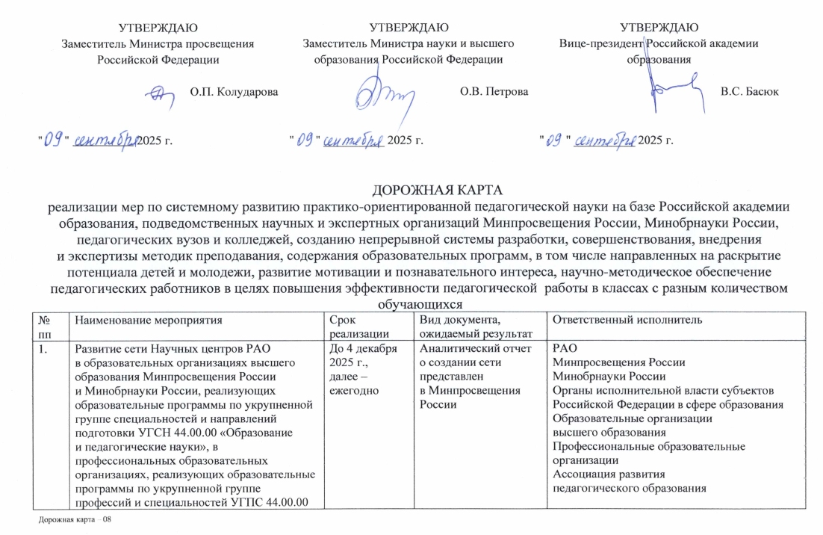
Развитие педагогического образования в системе СПО
Развитие практико-ориентированной педагогической науки на базе колледжей
Участие колледжей в системе разработки, совершенствования, внедрения, экспертизы
Содержания ОП
Методик преподавания
Реализация ДК включает:
Разработку и направление в ПОО методических рекомендаций и результатов научных исследований РАО.
Проведение научных, научно-методических мероприятий для ОО.
Внедрение результатов работы инновационных площадок.
Разработку мер по повышению эффективности деятельности РУМО.
Развитие мотивации и познавательного интереса обучающихся.
Совершенствование научно-методического обеспечения педагогов.

Slide 4

Развитие педагогического образования в системе СПО
V Всероссийский форум по развитию педагогического образования с международным участием «Подготовка педагога как стратегический ресурс развития общества» (11-13 марта 2026 года, Российская академия образования)
Пленарное заседание: https://vk.com/video-207062648_456240172?list=c229b093d6fbd317e3
Итоги: https://disk.yandex.ru/i/QLqHITdDCmKPew
https://vkvideo.ru/video-207062648_456240174?t=3m32s
Цель Форума: обсуждение ключевых направлений и перспектив развития педагогического образования в современной России, подготовка предложений в области развития педагогической науки и подготовки педагогических кадров на разных ступенях системы образования.
Центр развития педагогического образования РАО: https://vk.com/crpo_rosacademobr
Площадки:
🔸 Подготовка педагога: смысловые и ценностные ориентиры профессионального становления;
🔸 Подготовка педагога-психолога для современной системы образования;
🔸 Подготовка педагога к работе с семьей, родителями обучающихся;
🔸 Методическая подготовка педагога: новые вызовы и возможности;
🔸 Подготовка педагога дошкольного образования;
🔸 Междисциплинарная подготовка педагога: от методик к школьной практике;
🔸 Медиаграмотность и имидж педагога: роль медиа в продвижении педагогического образования.
Панельные дискуссии:
🔹 Педагогическое образование в контексте трансформации высшего образования в России;
🔹Практики интеграции системы образования и предприятий реального сектора экономики для повышения качества образования;
🔹Исследовательская деятельность в педагогическом образовании: актуальные вызовы, внедрение в практику;
🔹Использование технологий искусственного интеллекта в педагогической деятельности преподавателя высшей школы;
🔹Профессиональные компетенции педагога: основа качества образования;
🔹 Непрерывное педагогическое образование: ключевые механизмы».

Slide 5
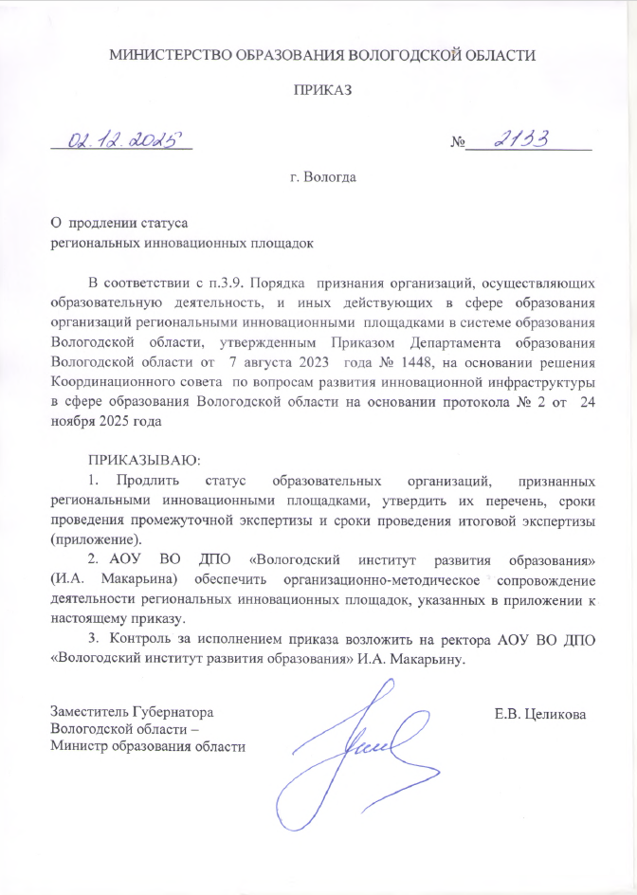
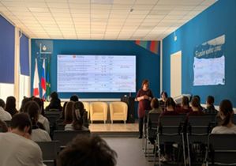
О деятельности региональных инновационных площадок
РИП «Введение в педагогическую профессию через организацию взаимодействия профессиональных образовательных организаций и общеобразовательных организаций (в контексте модели непрерывного педагогического образования Вологодской области)»
Срок реализации: 2022 – 2026 г.г.
Промежуточный отчет:
сентябрь 2026 г.
Итоговый отчет: 2027 г.
РИП «Межуровневые сопряженные (скоординированные) Образовательные программы подготовки педагогических кадров
в системе «колледж-вуз»
(в контексте модели непрерывного педагогического образования Вологодской области)»
Срок реализации: 2021 – 2026 г.г.
Промежуточный отчет:
сентябрь 2026 г.
Итоговый отчет: 2027 г.
Оценки отчетов о деятельности РИП:
24-32 – высокий уровень;
18-23 – средний уровень;
17 и менее – низкий уровень

Slide 6
РИП «Межуровневые сопряженные (скоординированные) Образовательные программы подготовки педагогических кадров в системе «колледж-вуз» (в контексте модели непрерывного педагогического образования Вологодской области)».
Программа и календарный план реализации мероприятий
Мероприятия основного этапа программы | Сроки выполнения
Реализация модели межуровневой подготовки педагогических кадров в условиях сетевого взаимодействия классического университета с образовательными организациями СПО региона. | В течение 2025 г.
Повышение квалификации и переподготовка преподавателей педагогических колледжей и университета.
Публикации: в журналах опыта с анализом реализации инновационного образовательного проекта; на сайтах ПОО, в СМИ, в т.ч. интернет–изданиях статей о процессе реализации инновационного образовательного проекта
Участие в организации и проведении региональной научно-практической конференции по непрерывному педагогическому образованию. | Ноябрь 2025 г.
Мониторинг реализации мероприятий инновационного образовательного проекта. | Декабрь 2025 г.

Slide 7
РИП «Межуровневые сопряженные (скоординированные) Образовательные программы подготовки педагогических кадров в системе «колледж-вуз» (в контексте модели непрерывного педагогического образования Вологодской области)».
Программа и календарный план реализации мероприятий
Мероприятия заключительного этапа программы |  | Основные результаты реализации мероприятий программы | Срок выполнения
1-3. Оценка внедрения: | Сопряженных УП для СПО и ВО по подготовке педагогических кадров | Подготовлены аналитические записки о результатах внедрения | Февраль 2026 г.
 | Механизмов независимой оценки качества подготовки педагогических кадров на всех уровнях обучения |  | Апрель-июнь 2026 г.
 | Модели межуровневой подготовки педагогических кадров в условиях сетевого взаимодействия классического университета с образовательными организациями СПО региона |  | Июнь-август 2026 г.
4. Публикация в журналах с анализом реализации инновационного образовательного проекта |  | Представлен опыт участия ПОО региона в инновационном проекте (не менее 2 статей) | 2026 г.
5. Участие в организации и проведении всероссийской научно-практической конференции по непрерывному педагогическому образованию |  | Опыт реализации проекта представлен в сборнике статей | Ноябрь 2026 г.
6. Подготовка итогового отчета по проекту |  | Итоговый отчет по проекту | 2027 г.

Slide 8
Информационная кампания: использование СМИ для информирования обучающихся выпускных классов о состоянии рынка труда Вологодской области, предоставление информации в общеобразовательные организации об образовательных услугах ПОО буклеты, листовки, рекламные щиты, видео
РИП «Введение в педагогическую профессию через организацию взаимодействия профессиональных образовательных организаций и общеобразовательных организаций (в контексте модели непрерывного педагогического образования Вологодской области)».
Календарный план реализации мероприятий в рамках РИП
Организация на базе СПО мероприятий с участием студентов и школьников:
научно-практических конференций выступления студентов и школьников; сборы школьного актива; спортивные мероприятия; педагогические олимпиады; привлечение к волонтерскому движению
Участие студентов в работе с обучающимися школ:
создание агитбригад из студентов колледжа для участия в мероприятиях по профориентационной агитации
Практический
этап
(сентябрь 2022 – июнь 2026)
Организация деятельности советов по подготовке педагогических кадров с участием органов управления образованием, ПОО и базовых школ
Участие в реализации ОП в ООО:
создание сопряженных ОП: педагогические классы школа – СПО освоение предмета «Введение в педагогическую профессию»; взаимодействие с педагогическими классами школ; реализация профессионального обучения школьников по программе «Вожатый» свидетельство о прохождении ПО; участие в проведении классных часов, родительских собраний (презентации реализуемых специальностей)
Профориентационная работа с обучающимися школ:
анкетирование с целью выявления потенциальных абитуриентов педагогических колледжей
мониторинговые исследования; профконсультации и тестирования с целью определения профессиональной ориентации обучающихся
информационная справка; профориентационные экскурсии в ПОО; проведение дней открытых дверей с привлечением социальных партнеров; организация профессиональных проб
Участие в федеральных проектах:
«Билет в будущее», «Содействие занятости»

Slide 9
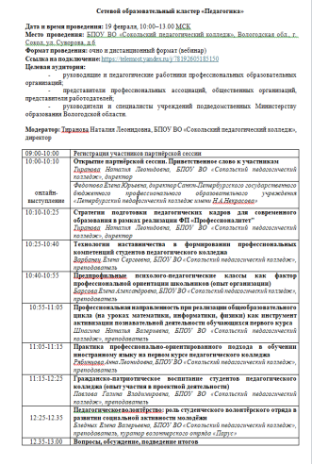




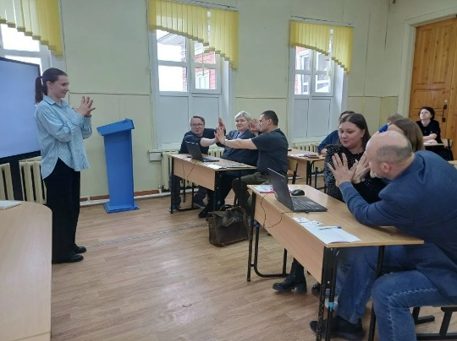
РИП «Введение в педагогическую профессию через организацию взаимодействия профессиональных образовательных организаций и общеобразовательных организаций (в контексте модели непрерывного педагогического образования Вологодской области)».
Календарный план реализации мероприятий в рамках РИП
Итоговый этап
(июль – декабрь 2026):
Трансляция опыта практических результатов инновационной деятельности
видеоролик для профориентационных мероприятий
Анализ достигнутых результатов реализации проекта
доклад на заседании педагогического совета
Предложения
по распространению и внедрению результатов проекта (программы) в массовую
практику через следующие мероприятия:
– проведение обучающих семинаров, вебинаров для участников Проекта;
– распространение опыта работы через организацию
научно-практической конференции «Булдаковские
(педагогические) чтения»;
– издание учебно-методического пособия «Путь в профессию»;
– издание методических рекомендаций;
– размещение материалов Проекта
на сайте ОО;
– проведение мастер - классов
в рамках сетевого взаимодействия;
– распространение информационных буклетов;
– публикация рекламных видеороликов.

Slide 10

РИП «Введение в педагогическую профессию через организацию взаимодействия профессиональных образовательных организаций и общеобразовательных организаций (в контексте модели непрерывного педагогического образования Вологодской области)».
Ожидаемые результаты Проекта
– Создание педагогических классов и реализация на базе педагогических колледжей дополнительных общеразвивающих программ педагогической направленности для учащихся 9 классов.
– Создание профильных 10-11 классов с психолого-педагогической направленностью с сопряженной образовательной программой «школа-СПО».
– Осознанный выбор школьниками траектории образования в пользу профессиональной образовательной организации для получения педагогического образования: «школа – СПО – ВУЗ», «школа – ВУЗ».
– Укрепление связей взаимодействия с образовательными учреждениями общего и профессионального образования в рамках непрерывной подготовки будущих специалистов по системе «школа – колледж - вуз».
– Изменение имиджа и повышение популярности педагогического образования среди молодежи.
– Внедрение инновационных моделей социального партнерства
в проведении профориентационных мероприятий,
направленных на социально-экономическую адаптацию
обучающихся на рынке труда.
– Обеспечение потребности системы образования Вологодской
области в конкурентноспособных и квалифицированных кадрах.
Гр. ВК ВПК https://vk.com/vpkvologda?w=wall-178245972_8479

Slide 11

О конкурсных мероприятиях для педагогов и студентов образовательных кластеров СПО «Педагогика»
Номинации Конкурса:
«Наставничество на производстве», «Наставничество в сфере образования, воспитания и молодежной политики»,
«Наставничество в социальной сфере и общественной деятельности»,
«Наставничество на службе»,
«Наставничество в бизнесе и предпринимательстве».
Конкурс проводится в дистанционном формате в два этапа:
– регистрация участников (2 марта – 29 апреля 2026 г.);
– отборочный этап (30 апреля – 10 июля 2026 г.).
Итоги Конкурса будут подведены на Всероссийском семинаре-совещании по наставничеству в июле 2026 года.
Для участия в конкурсе необходимо подать заявку по ссылке: https://firpo.ru/registration/vserossiyskiy-konkurs-nastavnichestvo/
Установочный семинар: https://vkvideo.ru/video211446021_456241128
Форматы участия: индивидуальное (далее – участник) или групповое
(состав команды – не более 5 человек).
Конкурсная работа:
Видеоролик (описание авторской наставнической практики).
Продолжительность
до 3 минут
Презентация в формате .pdf, содержащая описание наставнической практики. Презентация выполняется в шаблоне в соответствии с заданными требованиями. Конкурсная работа загружается в форму регистрации в виде ссылки на папку в облачном хранилище (требования к презентации в Положении, Приложение 1).
Положение о Конкурсе: https://firpo.ru/netcat_files/337/578/Polozhenie_Konkurs_Nastavnichestvo_2026.pdf
Официальная страница конкурса в информационно-телекоммуникационной сети «Интернет»: https://firpo.ru/activities/events/vserossiyskiy-konkurs-nastavnichestvo-1.html

Slide 12
О конкурсных мероприятиях для педагогов и студентов образовательных кластеров СПО «Педагогика»
Всероссийская Олимпиада профессионального мастерства обучающихся образовательных кластеров среднего профессионального образования отрасли «Педагогика», созданных в рамках реализации Федерального проекта «Профессионалитет»
  Заключительный этап второй Всероссийской Олимпиады проводится в целях развития педагогического потенциала одарённых и талантливых студентов, повышения качества профессиональной подготовки специалистов среднего звена, дальнейшего совершенствования их профессиональной компетентности, реализации творческих возможностей, повышения престижа педагогической профессии, усиления мотивации и творческой активности педагогических работников в рамках наставничества обучающихся, укрепления сотрудничества между участниками Отраслевой Ассоциации образовательных кластеров СПО отрасли «Педагогика» ФП «Профессионалитет».
  Проведение заключительного этапа второй Всероссийской Олимпиады, направлено на
  решение следующих задач:
проверка способности студентов к самостоятельной профессиональной деятельности, совершенствование умений эффективного решения профессиональных задач, развитие профессионального мышления, способности к проектированию своей деятельности и конструктивному анализу ошибок в профессиональной деятельности, стимулирование студентов к дальнейшему профессиональному и личностному развитию, повышение интереса к будущей профессиональной деятельности;
развитие конкурентной среды в сфере среднего профессионального педагогического образования (далее – СППО), повышение престижности специальностей и профессий СППО;
обмен передовым педагогическим опытом в области СППО;
развитие профессиональной ориентации граждан;
повышение роли работодателей в обеспечении качества подготовки специалистов среднего звена.

Slide 13
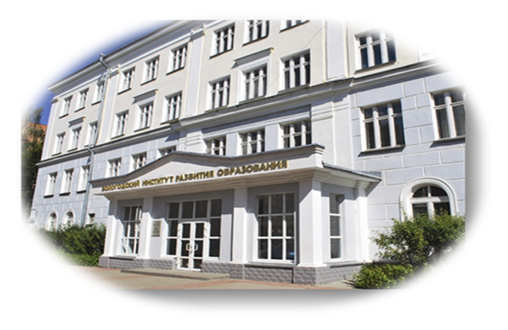
Вологда
2026
Автономное образовательное учреждение Вологодской области дополнительного профессионального образования
«Вологодский институт развития образования»
Заседание секции «Педагогика» регионального учебно-методического объединения в системе среднего профессионального образования Вологодской области
Харенко Лариса Алексеевна, методист лаборатории развития профессионального образования АОУ ВО ДПО «ВИРО»,
тел. (8172)75-10-32, доб. 360,
эл. почта harenko_la@viro35.ru,
группа в ВК ПРОФТЕХ https://vk.com/club194461814?from=groups

